Slide 1
親愛的老師您好
感謝您選用本書作為授課教材，博碩文化準備本書精選簡報檔，特別摘錄重點提供給您授課專用。
說明：
1、本教具為非賣品，不得作為商業之用。
2、本教具僅授權使用原著作為授課教材之教師作為教學或研究等學術用途。
3、本教具未授權提供學生任何拷貝、影印、引用、翻印等行為。
4、教師若需申請網站或內容授權，可透過您的博碩業務協助處理，謝謝。
博碩文化：
總公司：台北縣汐止市新台五路一段112號10樓A棟
電話：(02) 2696-2869 分機 313 傳真：(02) 2696-2867
網址：www.drmaster.com.tw 客服信箱：school@drmaster.com.tw
出書提案信箱 schoolbook@drmaster.com.tw

Slide 2
專案管理
請老師填入姓名主講
課本：
學會專案管理的12堂課
博碩文化出版發行

Slide 3
第四章 專案範疇
課前指引
釐清專案範疇是專案管理重要的環節之一。說明如何訂定專案範圍，如何利用工作分解結構(WBS) 與其他工具協助。

Slide 4
章節大綱
4-1 定義範疇
4-4 流程分解結構
4-2 商業分析師
4-5 責任指派矩陣
4-3 工作分解結構

Slide 5
商業需求
市場需求
組織需要
客戶要求
新技術的興起
法令變更
社會責任

Slide 6
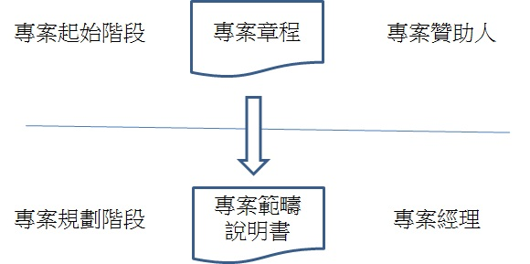
定義範疇
專案範疇說明書(Project Scope Statement)

Slide 7
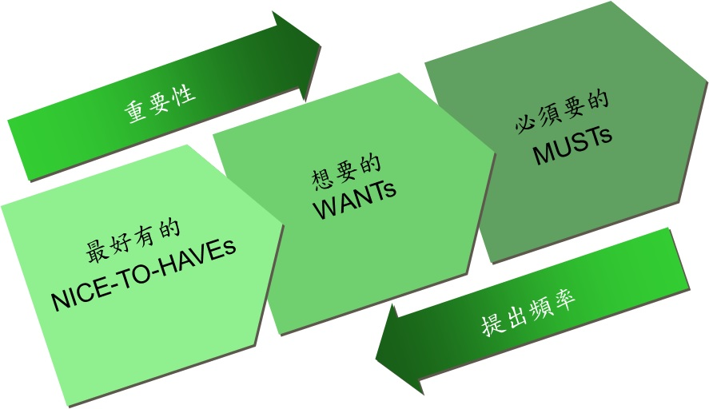
商業分析師
負責蒐集需求，釐清問題，定義出專案範疇

Slide 8
定義專案範疇步驟

Slide 9
工作分解結構

Slide 10
工作分解結構拆解方式
以交付項目拆解
以次專案拆解
以產品生命週期拆解
以負責單位拆解
以地區國家拆解
混合以上方式

Slide 11
流程分解結構

Slide 12
責任指派矩陣

Slide 13
RACI Chart

Slide 14
本章結束
Q&A討論時間

